Slide 1
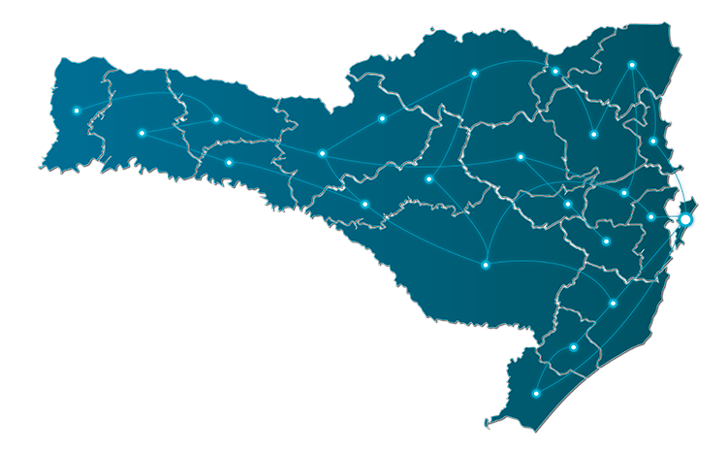
ENCONTRO ESTADUAL 2021

Slide 2
“Espíritas! Amai-vos, eis o primeiro ensinamento. Instruí-vos, eis o segundo.
Todas as verdades são encontradas no Cristianismo; os erros que nele criaram raiz são de origem humana. E eis que, do além-túmulo, em que acreditáveis o nada, vozes vêm chamar-vos: Irmãos! Nada perece. Jesus Cristo é o vencedor do mal, sede os vencedores da impiedade!”
Espírito de Verdade. Paris, 1860.
a)

Slide 3
PROGRAMAÇÃO
14:00 – Abertura - Prece | Esther
14:10 – CITAF Origem, Objetivos e Estrutura | Esther
14:25 – CITAF: Metodologia | Loana
14:40 – O Protagonista na Obra do Cristo| Wilmar
15:00 – Questões Essenciais |Debate com os participantes
16:00 – Construção Coletiva – Revisão Manual CITAF | Loana
16:20 – Roda de Conversa | Todos os Participantes
17:00 – Comissão CITAF| Loana
17:20 – Encerramento – Prece | Esther

Slide 4
Centro Espírita
ORIENTAÇÃO nas ATIVIDADES
CAPACITAÇÃO de TRABALHADORES
FORMAÇÃO de LIDERANÇAS
CITAF
CITAF
b)

Slide 5
HISTÓRICO
2013-2014: INTEGRAÇÃO DAS VPS FEC E SUAS EQUIPES (REFLEXÃO SOBRE AS ATIVIDADES ESPÍRITAS).
2014 – 2015:
1ª CAPACITAÇÃO CONTINUADA DOS DIRIGENTES E LIDERANÇAS ESPÍRITAS EM ENCONTRO ESTADUAL.
2º DEFINIÇÃO DAS CARAVANAS PARA APRESENTAÇÃO CITAF REGIONALMENTE.
2015-2016:
SUPERVISÃO DA APLICAÇÃO DO PLANO DE AÇÃO ELABORADO PELAS CARAVANAS DE CADA REGIÃO- SUPORTE E APOIO AOS CARAVANEIROS.
NO ENCONTRO ESTADUAL, AVALIAR AS AÇÕES, REPLANEJAR E PLANEJAR ETAPAS FUTURAS .
2016 – 2017:
APRESENTAÇÃO DE CONTEÚDOS PARA CAPACITAÇÃO CONTINUADA DO TRABALHADOR ESPÍRITA: 1) CAPACITAÇÃO BÁSICA COMUM A TODAS AS ATIVIDADES (EAD E PRESENCIAL); 2) CAPACITAÇÃO ESPECÍFICA PARA CADA ATIVIDADE;
2017 – 2018:
ENCONTRO ANUAL, ASSINATURA DO PACTO “TRABALHO, SOLIDARIEDADE E TOLERÂNCIA”
REUNIÕES DE ABRIL A OUTUBRO DE 2017 EM TODAS AS MACRORREGIÕES
b)

Slide 6
HISTÓRICO
2018 – 2019:
ENCONTRO ANUAL – TEMA ABORDADO: COMUNICAÇÃO E PRÁTICAS DE METODOLOGIAS ATIVAS;
APRESENTAÇÃO DO PROGRAMA CITAF AOS COORDENADORES DE ÁREAS PARTICIPANTES DAS REUNIÕES SETORIAIS EM 23/02/2019 – 90 PARTICIPANTES;
ENTREGA DE UMA CÓPIA FÍSICA DO MANUAL DO CITAF - CFE
,
2019 – 2020:
AS EQUIPES DO CITAF, POR URE, ENTREGARAM O SEU RELATÓRIO DESCREVENDO AS CONQUISTAS E DIFICULDADES ENCONTRADAS NA EXCUÇÃO DO PROGRAMA ATÉ JULHO DE 2019;
REUNIÕES VIRTUAIS PARA AVALIAÇÃO DO MANUAL DO CITAF
b)

Slide 7
Estrutura CITAF
“Ensinar, mas fazer; crer, mas estudar; aconselhar, mas exemplificar; reunir, mas alimentar.”
Mensagem “Unificação”, pelo Espírito Bezerra de Menezes, recebida pelo médium Francisco Cândido Xavier. Revista Reformador, dezembro de 1975.
b)

Slide 8
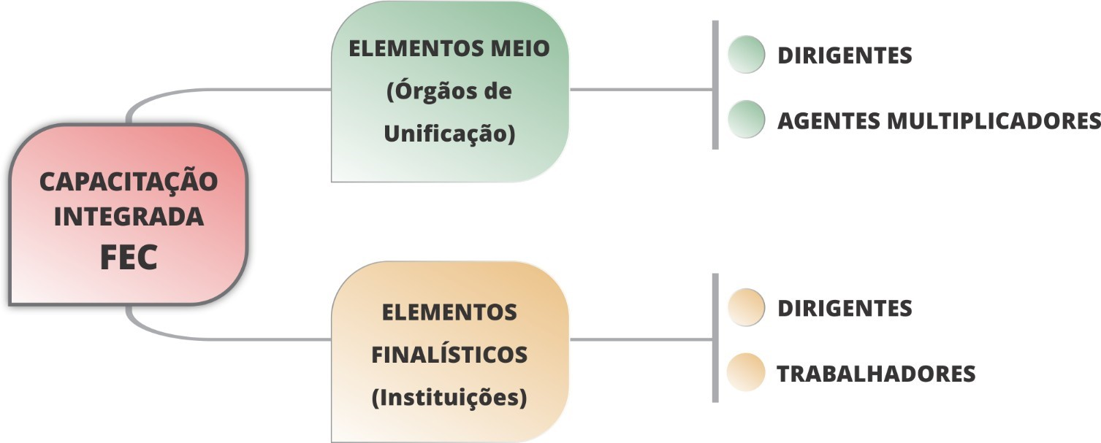
Objetivos
b)

Slide 9
OPERACIONALIDADE
b)

Slide 10
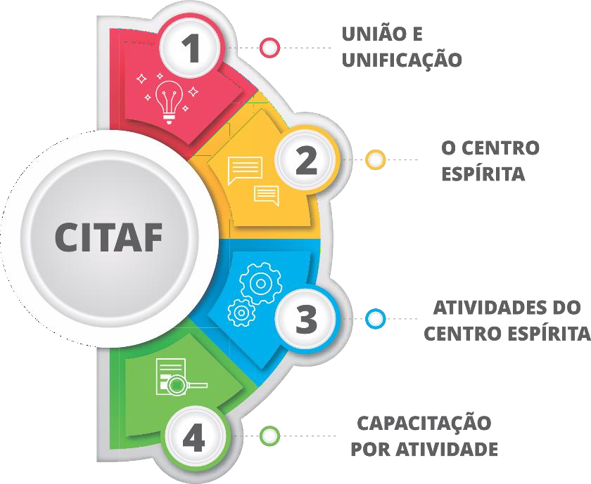
ETAPAS do PROGRAMA
b)

Slide 11
Metodologia
Que possa promover a construção do conhecimento;
Que busque a participação efetiva do grupo;
Que traga reflexões sobre os temas;
Que priorize o participante;
C)

Slide 12
Metodologia
Construção Coletiva
C)

Slide 13
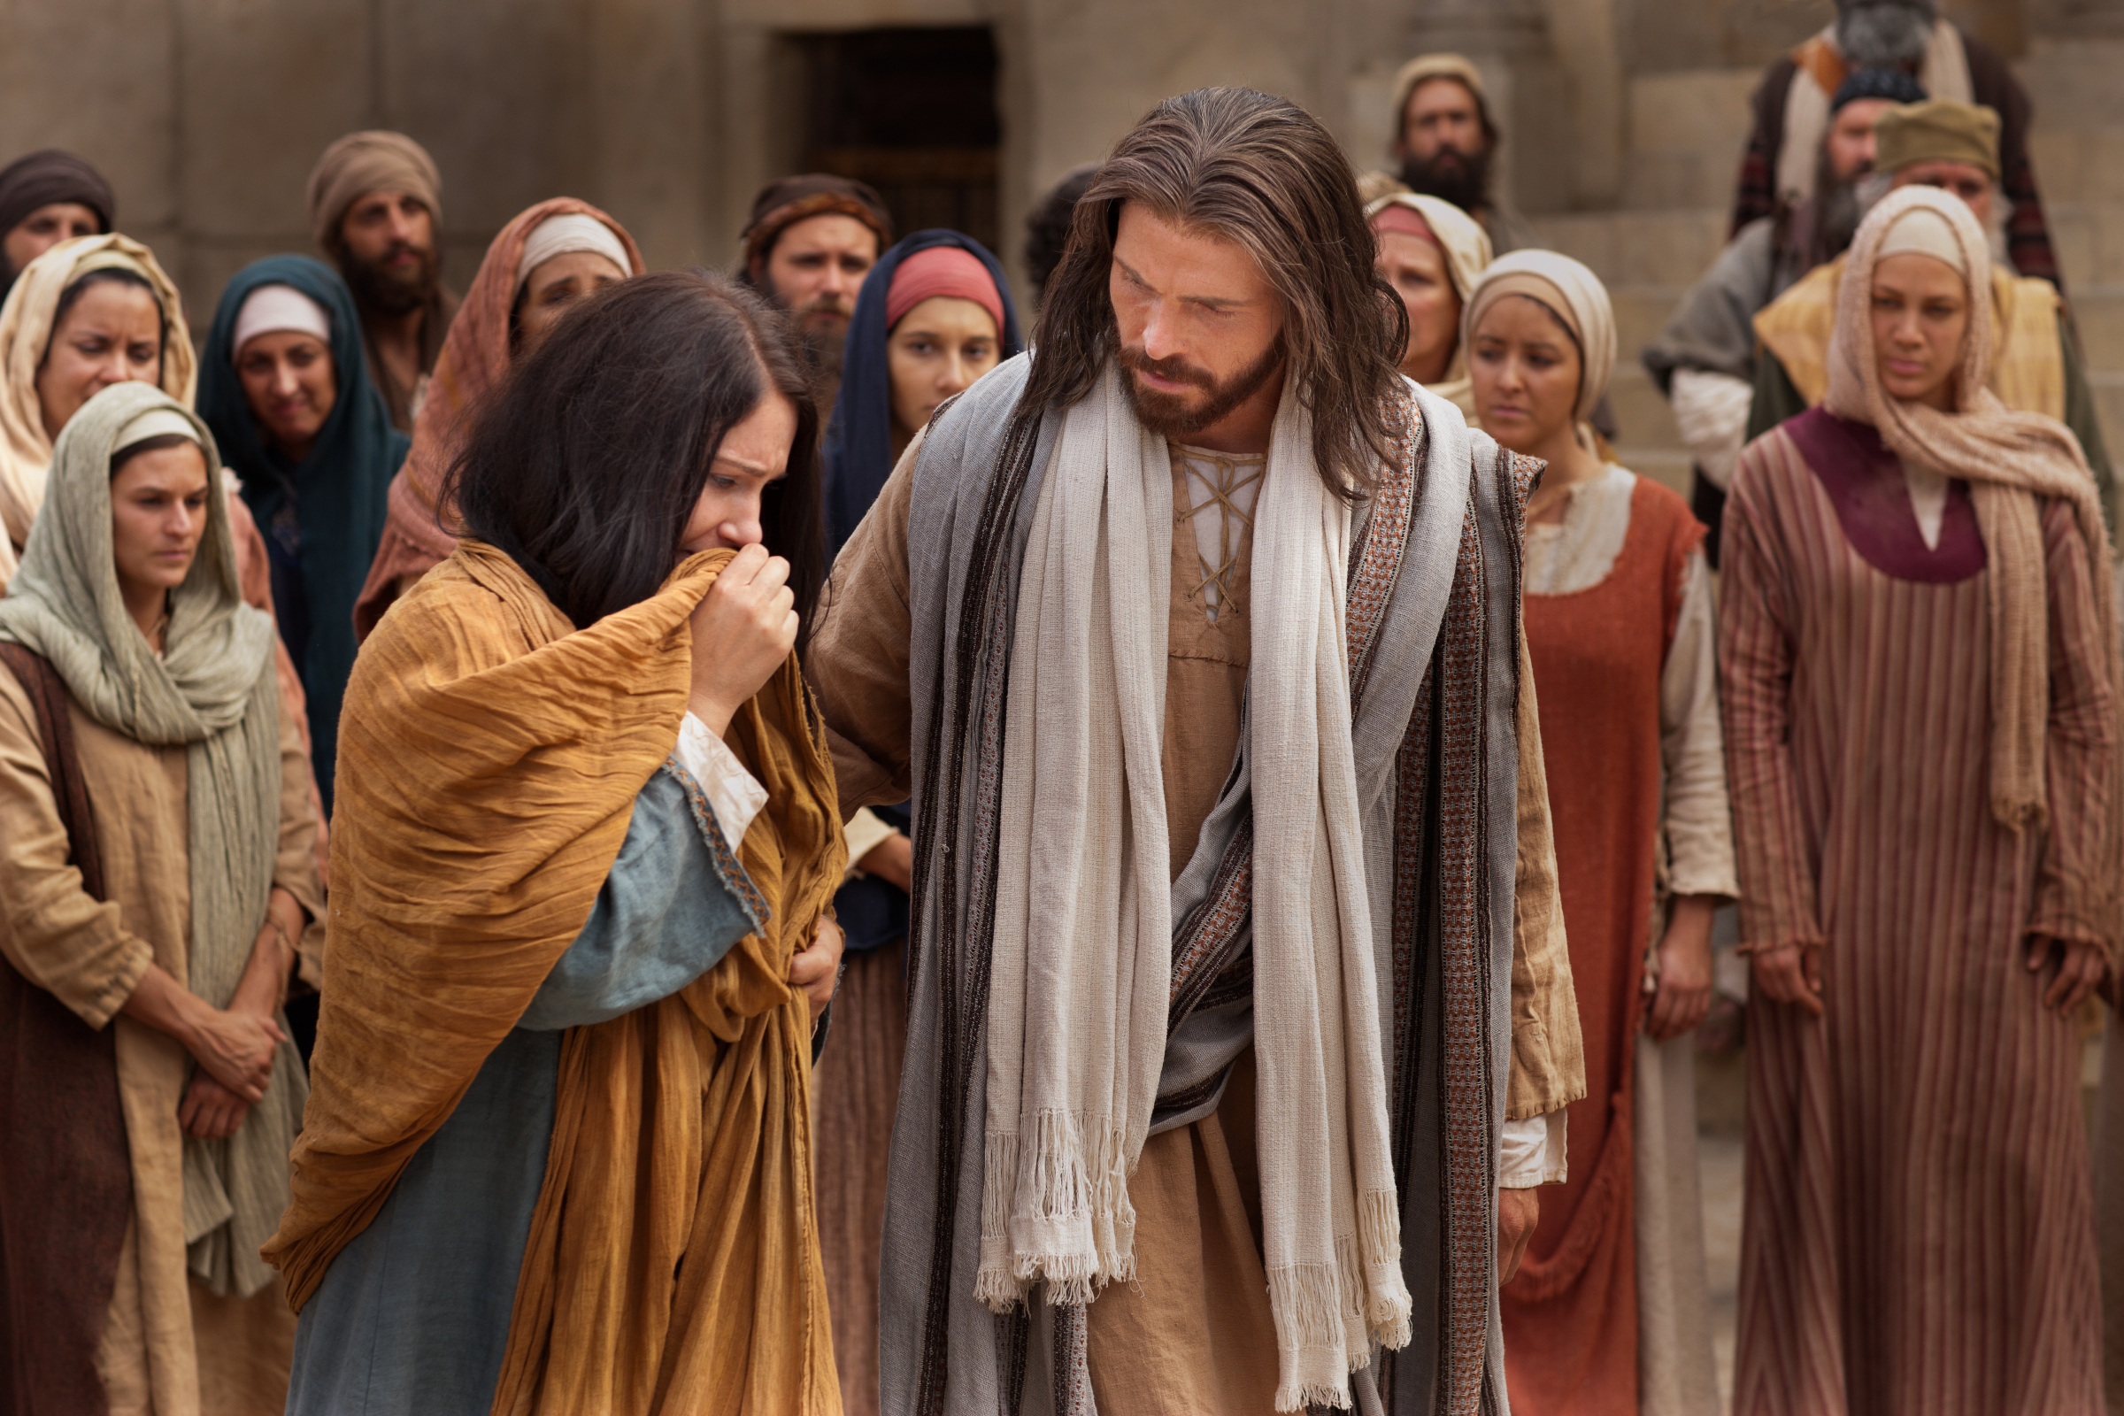
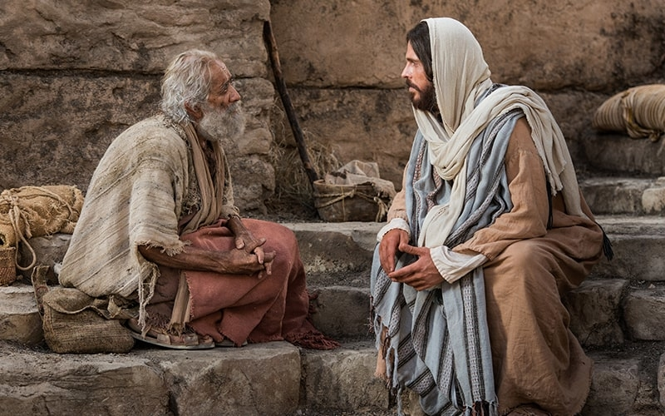
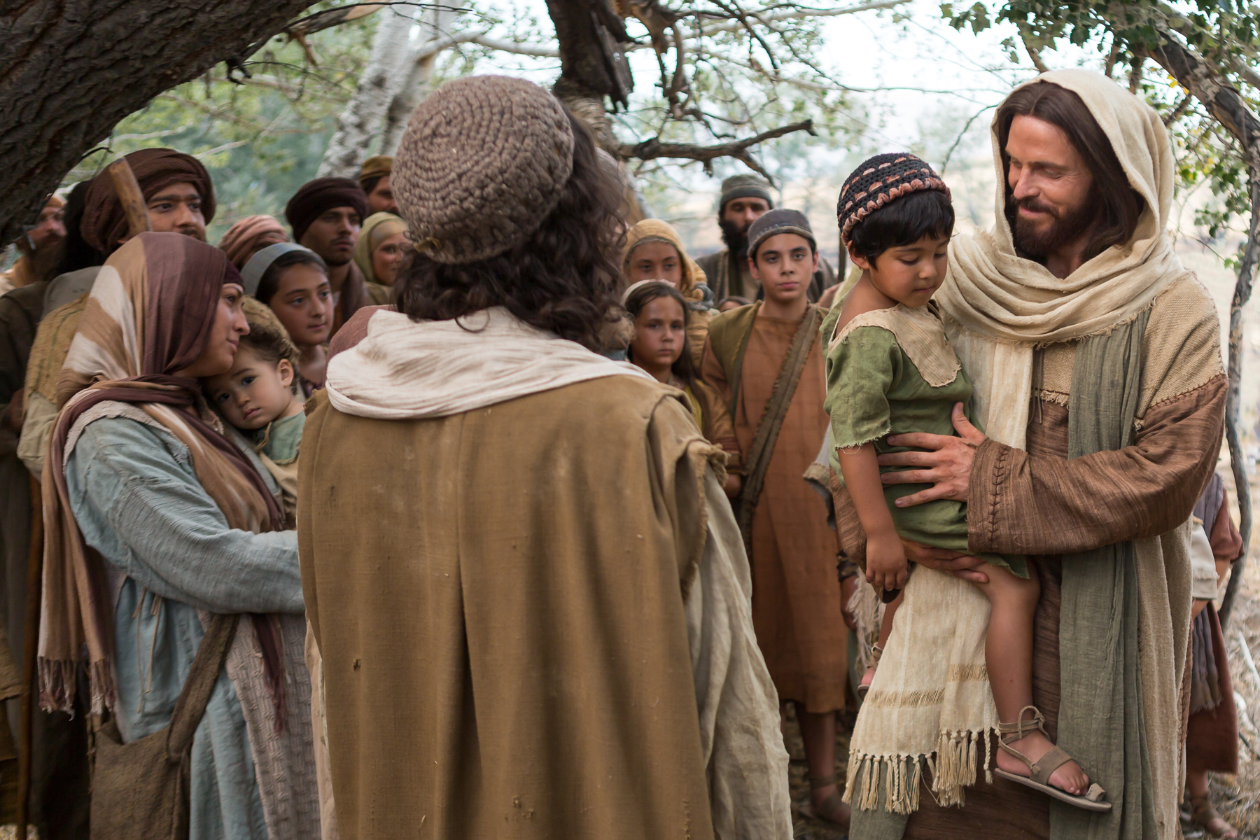
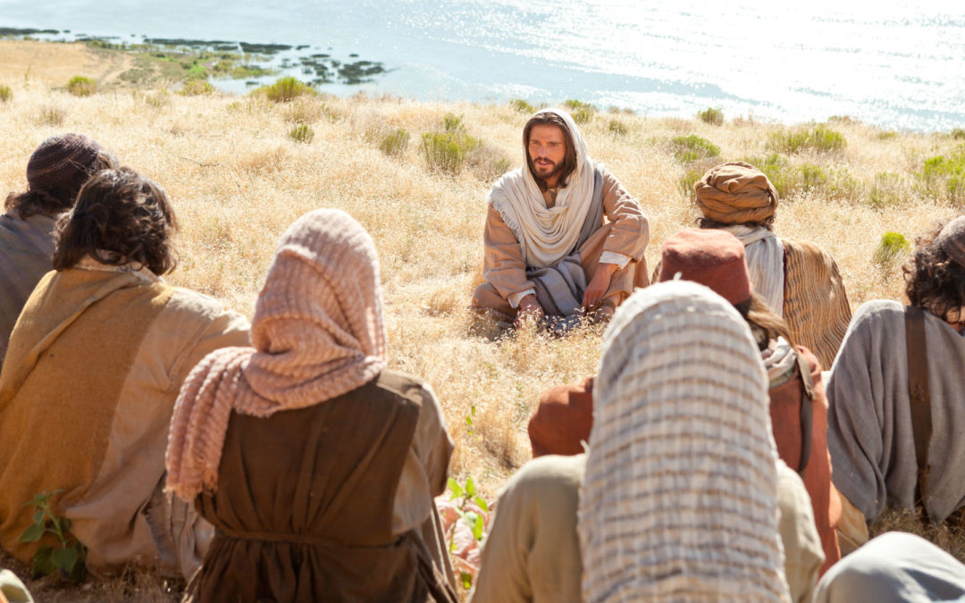
Metodologia
C)

Slide 14
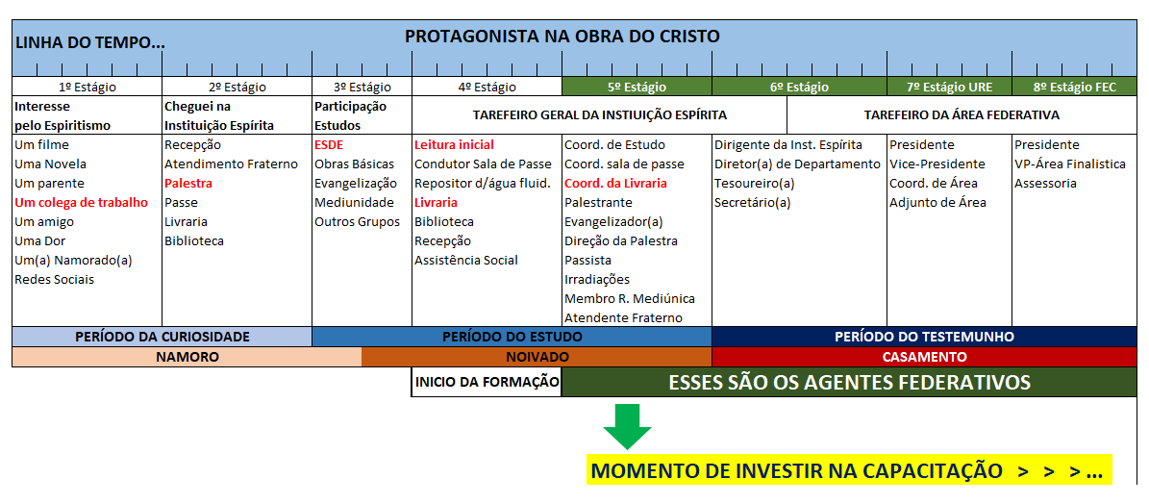
O PROTAGONISTA NA OBRA DO CRISTO
d)

Slide 15
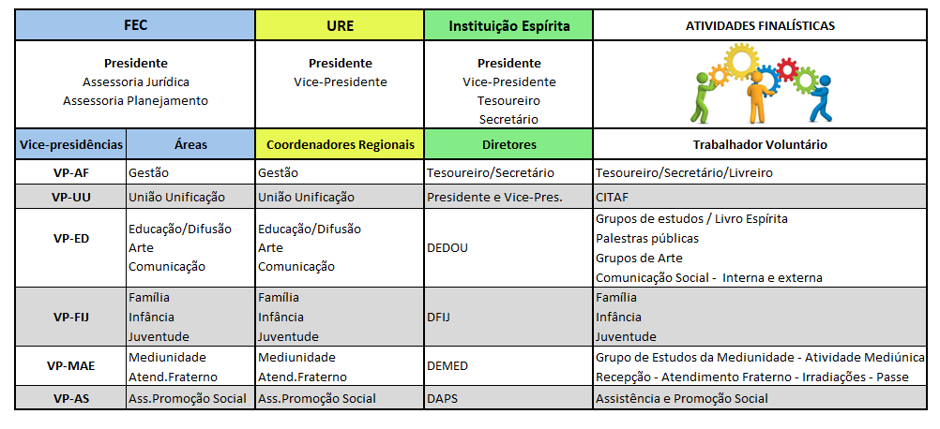
O PROTAGONISTA NA OBRA DO CRISTO
d)

Slide 16
TODOS SABEM??
AS FINALIDADES DO C.E?
COMO REALIZAR AS ATIVIDADES
ESPIRITTAS?
e)

Slide 17
O TRABALHADOR CONHECE OS DOCUMENTOS NORTEADORES CFN-FEB ?
e)

Slide 18
CONSTRUÇÃO COLETIVA Revisão do Manual
2020 - 12 reuniões ( 2 para cada Macrorregião)
Ler e conhecer o Manual do CITAF para sua avaliação;
Buscar com as equipes do CITAF, em cada URE, sugestões para melhorar o Manual;
Manter o contato, mesmo virtual com
os Presidentes das UREs e as Equipes do
CITAF;
f)

Slide 19
CONSTRUÇÃO COLETIVA Revisão do Manual
2020 - 1 reunião com todos – 8/10
Apresentar e discutir todas as sugestões;
A partir desse resultado o Manual do CITAF foi revisado para atender as necessidades do
Movimento Espírita.
Teoria x Prática
f)

Slide 20
Roda de Conversa
O TRABALHADOR ESPÍRITA
SABE O QUE É AREA FEDERATIVA?
g)

Slide 21
Roda de Conversa
O TRABALHADOR ESPÍRITA
PRECISA DE FORMAÇÃO CONTINUADA?
g)

Slide 22
PRECISAMOS DO CITAF?
PORQUE?
g)

Slide 23
Formação da Comissão
1ª Reunião: 05/05/2021
h)

Slide 24
“Vinde após mim,
e eu vos farei
pescadores de homens”.
h)

